Slide 1

Giáo dục thể chất lớp 2
CHỦ ĐỀ: BÓNG RỔ
CHUYỀN BÓNG BẰNG HAI TAY
THEO HÀNG NGANG

Slide 2

NỘI DUNG BÀI HỌC
Chuyển bóng bằng hai tay theo hang ngang
2. Trò chơi “chuyển bóng tiếp sức”
3. Thực hiện nâng cao sức vóc với bài thể lực.

Slide 3



YÊU CẦU CẦN ĐẠT
1
Biết giữ gìn vệ sinh cá nhân và đảm bảo an toàn trong tập luyện
2
Thực hiện được chuyền bóng bằng hai tay từ phải qua trái và từ trái qua phải
3
Biết quan sát tranh ảnh và động tác mẫu của giáo viên để luyện tập
4
Vận dụng kiến thức đã học vào luyện tập hàng ngày

Slide 4

KHỞI ĐỘNG

Slide 5
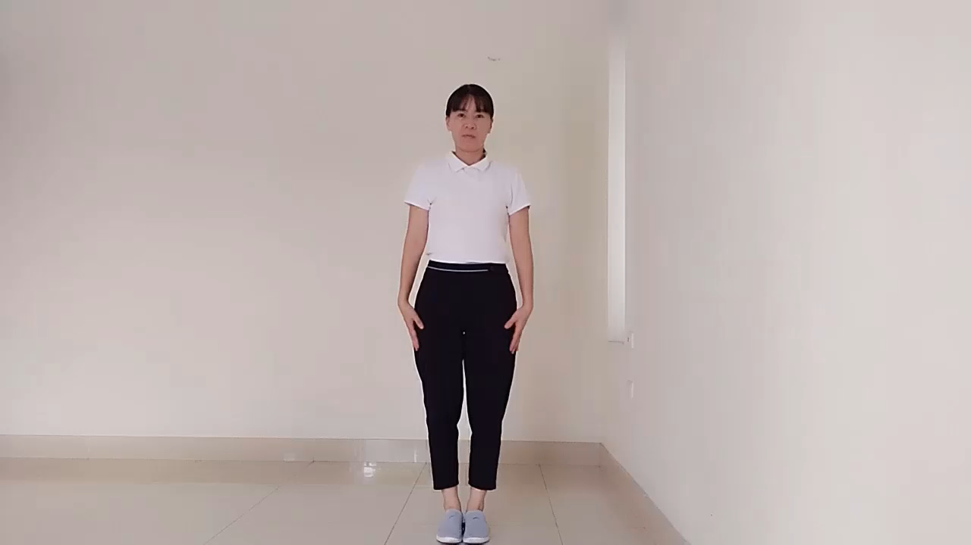

Slide 6
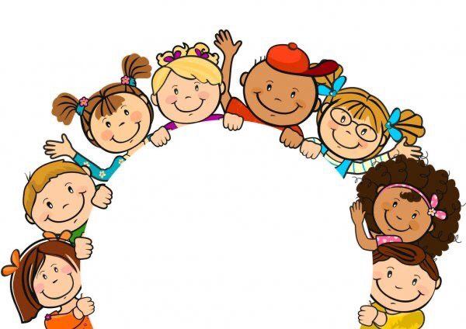
CHUYỀN BÓNG
BẰNG HAI TAY
THEO HÀNG NGANG

Slide 7
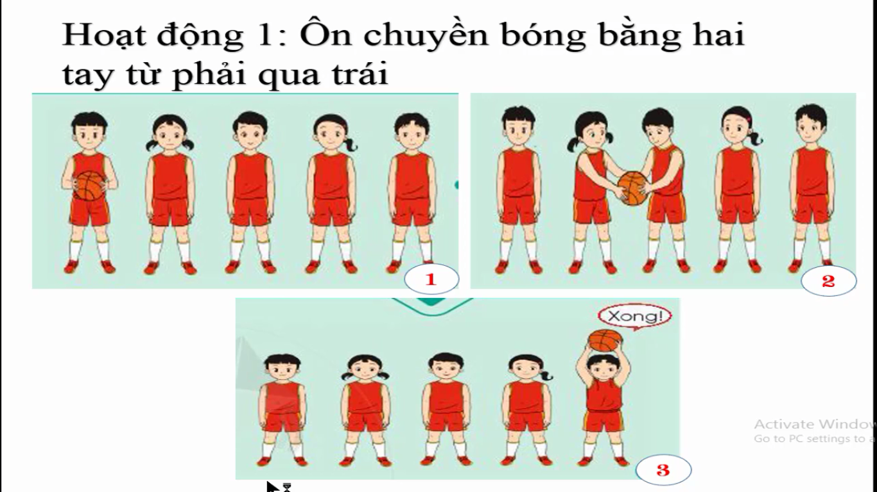
CHUYỀN BÓNG BẰNG HAI TAY TỪ PHẢI QUA TRÁI

Slide 8
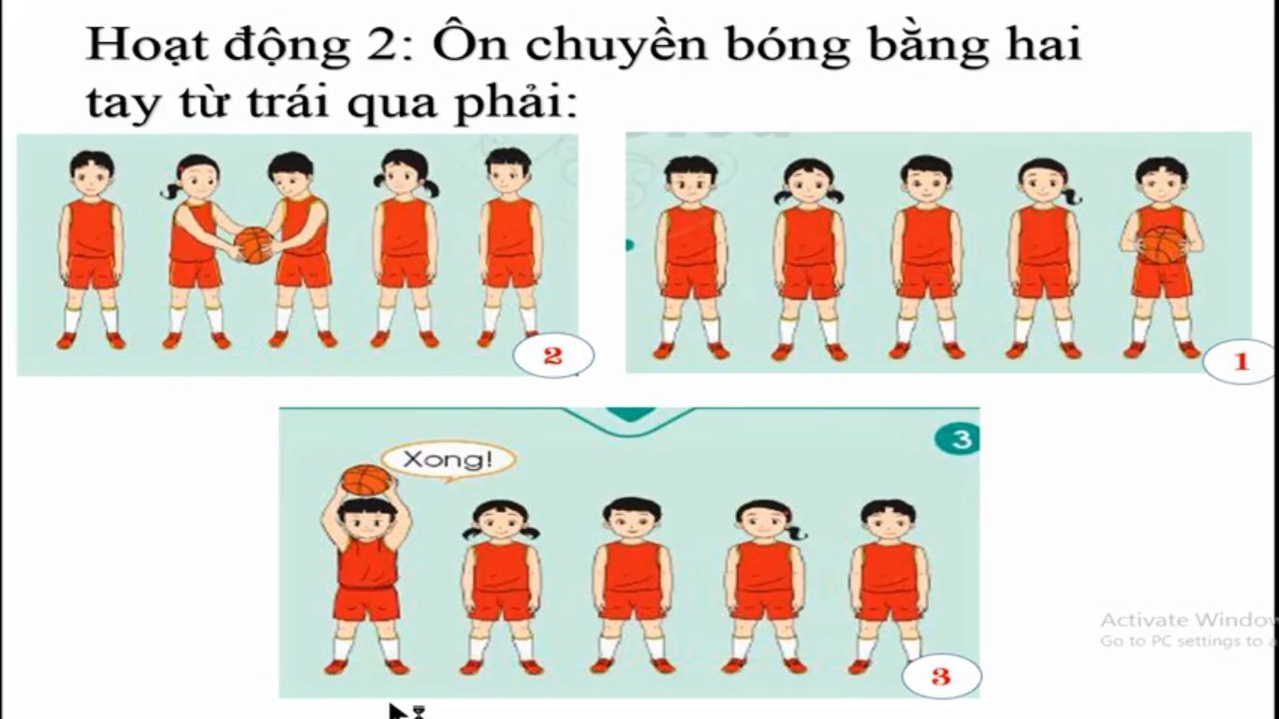
CHUYỀN BÓNG BẰNG HAI TAY TỪ TRÁI QUA PHẢI

Slide 9

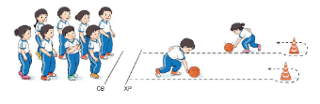
TRÒ CHƠI: LĂN BÓNG
Chuẩn bị: Trên sân trường các em tham gia chơi đứng thành 2 hàng dọc có số lượng người bằng nhau, sau vạch chuẩn bị (nếu số lượng đông có thể xếp thành 3 hoặc 4 hàng), 1 vạch xuất phát, 2-4 quả bóng, 2-4 cờ đích
Cách chơi: Khi có lệnh e số 1 của mỗi đội nhanh chóng di chuyển dùng tay lăn bóng về phía cờ đích, sau khi qua cờ đích thì tiếp tục vòng quay lại di chuyển lăn bóng trở về. Sau khi em số 1 thực hiện xong em số hai tiếp tục thực hiện như e số 1, cứ như vậy đội nào xong trước là đội đó thắng

Slide 10
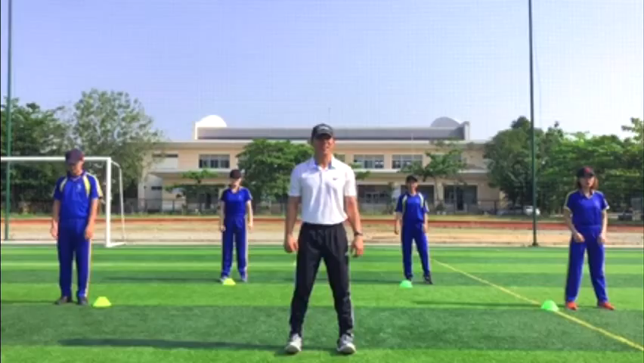

Slide 11


THẢ LỎNG

Slide 12
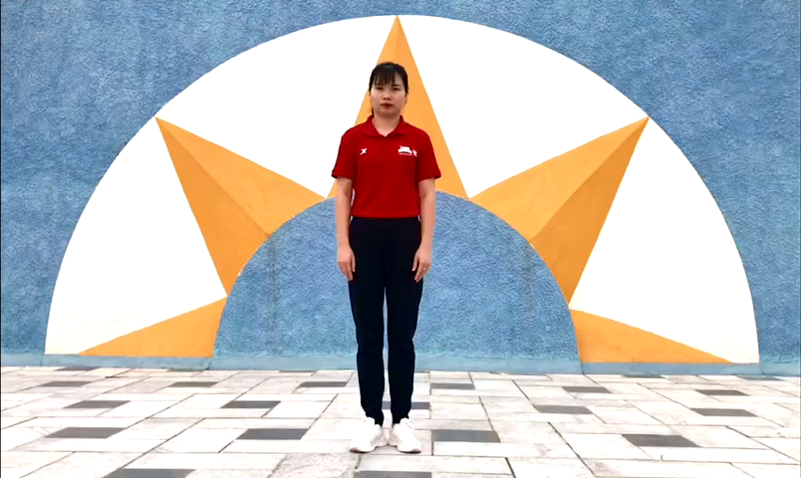

Slide 13


